Slide 1
Tablo & Grafik
Yapım Yöntemleri

Slide 2
Tablo, araştırma sonucunda elde edilen bilgilerin sayısal olarak
anlaşılabilir bir nitelikte sunulmasını sağlayan bir araçtır.
Tabloda bulguların sunuluş biçimi;
1. Çalışmanın amacına,
2. Kullanılan istatistiksel yönteme
3. Dikkat çekilmesi istenen noktaya göre değişiklik gösterir.
Tablo yaparken dikkat edilmesi gereken noktalar
Tablonun bir başlığı olmalıdır. Başlık kısa ve çalışmanın amacını belirtir nitelikte olmalıdır.
Satır ve sütun başlıkları açık bir biçimde yazılmalıdır.
Satır ve sütunlarda gösterilen ölçekler ve birimler gösterilmelidir (gr, gün, cm..)
Gerekli durumlarda sayı yanında yüzdeler de belirtilmelidir.

Slide 3
MARJİNAL TABLO
Araştırma kapsamında incelenen bir değişkenin gösterdiği dağılımı gösteren tablodur.
Tablo 2. Bir işletmedeki buzağı doğum ağırlıklarının dağılımı
Tablo 1. Bir işletmedeki sığır ırklarının dağılımı

Slide 4
ÇAPRAZ TABLO
İki veya daha fazla değişkenin birlikte incelendiği değişkenlerdir.
Tablo. Yetiştiricilerin eğitim seviyesi ile kümes büyüklüğü arasındaki ilişki

Slide 5
Grafik:
Bulguların şekiller yardımı ile açık ve kolay biçimde sunulmasını sağlayan bir araçtır.
Grafik Yapımında dikkat edilecek noktalar:
Grafiğin başlığı olmalıdır.
Eksenlerin neyi ifade ettiği belirtilmelidir.
Kullanılacak ölçekler veya birimler belirtilmelidir.

Slide 6
Grafik Tipleri
ÇUBUK GRAFİK
HİSTOGRAM
ÇİZGİ GRAFİK
PASTA (DAİRE DİLİMİ) GRAFİĞİ

Slide 7
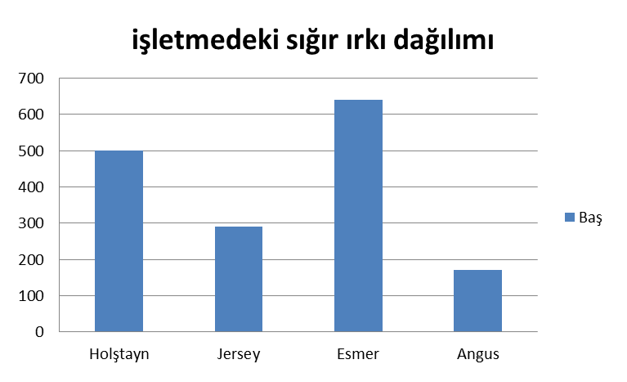
ÇUBUK GRAFİĞİ
Frekansların ya da yüzdelerin grafikle gösteriminde kullanılır.
Sayı
Irklar

Slide 8
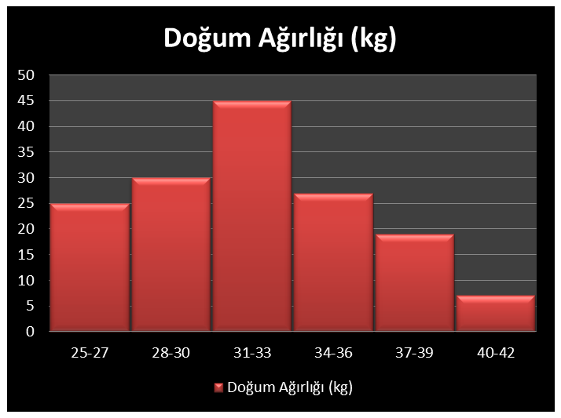
HİSTOGRAM GRAFİĞİ
Sayı

Slide 9
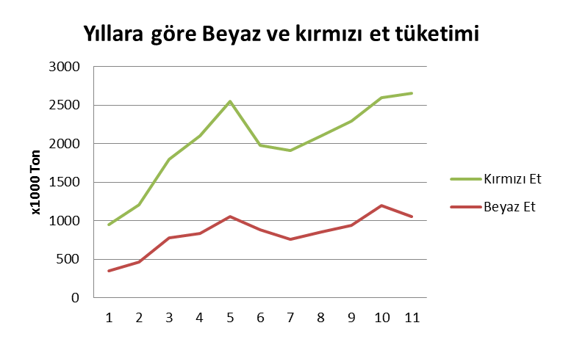
ÇİZGİ GRAFİĞİ
İncelenen değişkenin zamana göre değişiminin incelendiği çalışmalarda kullanılır.
Tablo: Yıllara göre beyaz ve kırmızı et tüketimleri (x1000 ton)
Yıllar

Slide 10
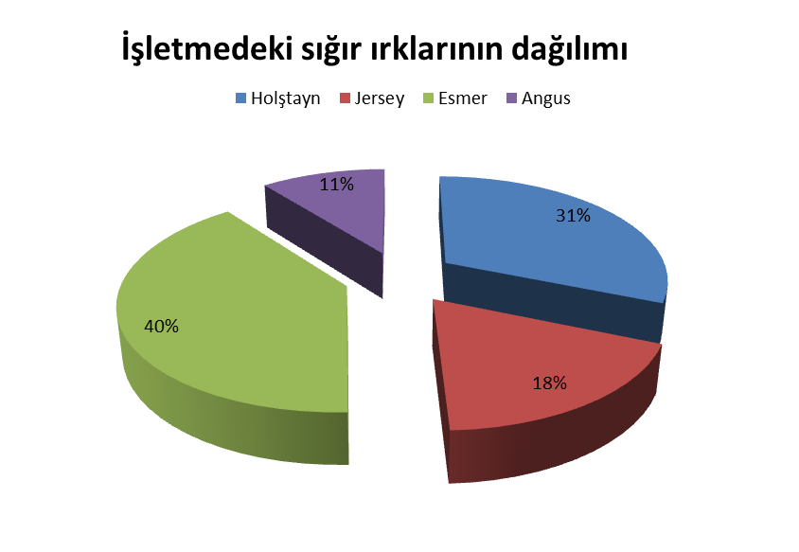
PASTA (DAİRE DİLİMİ )GRAFİĞİ
İncelenen olayın yüzde ve oranlar ile gösteriminde kullanılır.
Tablo. İşletmedeki sığır ırklarının dağılımı

